Slide 1

Udviklingsproces i Aarhus Vestre Inner Wheel
Forårsdistriktsmøde Struer den 21.marts 2026
Aarhus Vestre Inner Wheel
Bente Høy 2026
Notes:
.

Slide 2
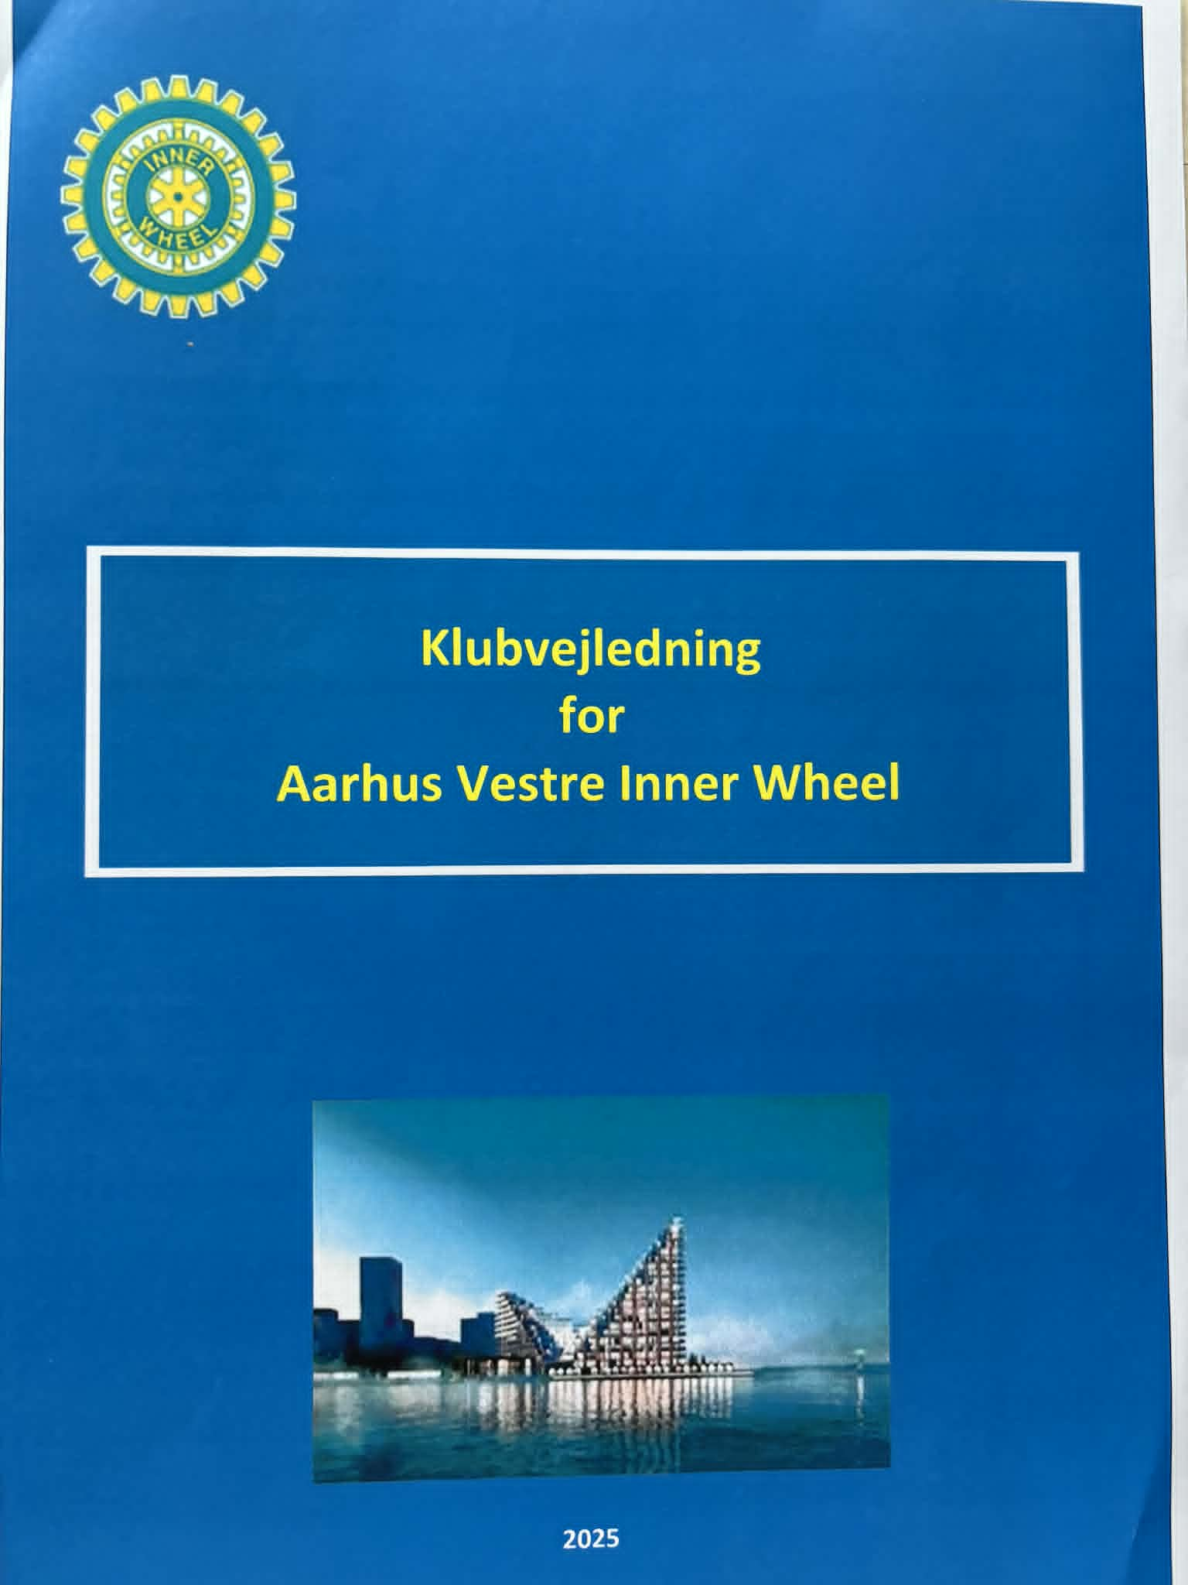
Udviklingsproces i Aarhus Vestre Inner Wheel - I
Vi ønskede at beskrive, hvad Aarhus Inner Wheel er for en organisation/klub.
  Hvad var vi mere end en hyggeklub?
Udarbejdede en klubvejledning, der beskriver vores organisation med dens tre værdier og praksis.
  Venskab og fællesskab
  Hjælpsomhed
  International forståelse
Aarhus Vestre Inner Wheel
Bente Høy 2026
Notes:
.

Slide 3

Aarhus Vestre Inner Wheels værdier og praksis
Venskab og fællesskab
Formål
  Inner Wheel er et dynamisk fællesskab, hvor vi mødes, dele erfaringer og oplevelser samt danner venskaber gennem fælles interesser og samfundsmæssig engagement.
Praksis og aktiviteter
  Klubmøder, udemøder, traditioner (Eks. jul og fødselsdag).
  Modtagelse & optagelse af nye medlemmer.
  Litteraturklubber.
  Kulturelle aktiviteter ( Kulturcirkle).
  Bestyrelsesarbejde med rotationsprincippet.
Aarhus Vestre Inner Wheel
Bente Høy 2026

Slide 4
Aarhus Vestre Inner Wheels værdier og praksis
Hjælpsomhed
Formål
  At gøre en forskel for andre især for sårbare og udsatte kvinder, børn og unge. Med hjælpsomhed løfter vi i flok og medvirker til at skabe forandring.
Praksis og aktiviteter
  Vi støtter lokale, nationale og internationale organisationer og hjælpeprogrammer i deres humanitære og sociale arbejde med donationer og forskellige aktiviteter:
  Lokale organisationer: eks Reden & Aarhus Krisecenter.
  Årsindsamlingen: eks. Headspace.
  Madagaskartasker: eks. Broen.
  Projekt Dåseringe til proteser i Thailand.
Aarhus Vestre Inner Wheel
Bente Høy 2026

Slide 5
Aarhus Vestre Inner Wheels værdier og praksis
International forståelse
Formål
  Fremme forståelse på tværs af landegrænser og kulturelle forskelle.
  Opbygge gensidig respekt og indsigt mellem mennesker fra forskellige kulturer og nationer.
Praksis og aktiviteter
  Orange the World (internationalt initiativ – lokale aktiviteter).
  Venskabsklubber (lokalt initiativ - internationale aktiviteter).
  Europæisk Rally (internationalt initiativ –international aktiviteter).
Aarhus Vestre Inner Wheel
Bente Høy 2026

Slide 6
Udviklingsproces i Aarhus Vestre Inner Wheel - II
Vi ønskede at vide, hvad medlem-merne mente om vores praksis:
Hvad ønskede medlemmerne at:
  bevare
  udvikle
  ændre
Aarhus Vestre Inner Wheel
Bente Høy 2026
Notes:
.

Slide 7


Udviklingsproces II
Forberedelse
Klubmøde
Bestyrelsesmøde
Generalforsamling
Ny praksis
  Forberedelse
  Klubmøde
  Bestyrelsesmøde
  Generalforsamling
  Forslag til praksis
Aarhus Vestre Inner Wheel
Bente Høy 2026
Notes:
.

Slide 8
Forberedelse
  Alle læser klubvejledningen.
  Moderator udarbejder hjælpespørgsmål (ud fra de tre IW værdier og klubbens praksis
    Hvad ønsker du at bevare, udvikle eller ændre?
      Hvorfor?
      Hvad vil du opnå ?
Hjælpespørgsmål
  Venskab og fællesskab
  Hjælpsomhed
  International forståelse
Aarhus Vestre Inner Wheel
Bente Høy 2026
Notes:
.

Slide 9
Klubmøde
De 5 grupper
Gruppe 1
International forståelse
moderator
referent
Oplæg om handleplaner - Karen.
Der dannes 5 grupper med 5 medlemmer.
Alle grupper har moderator og referent.
Moderator guider proces med hjælpespørgsmål.
Grupper fremlægger deres syns-punkter og forslag (mundtlig og skriftlig).
Gruppe 2 og 3
Venskab og fællesskab
moderator
referent
Gruppe 4 og 5
Hjælpsomhed
moderator
referent
Aarhus Vestre Inner Wheel
Bente Høy 2026

Slide 10
Opfølgning
  Bestyrelsesmøde
    Drøfter gruppernes synspunkter og forslag
    Udarbejder forslag til handleplaner.
  Generalforsamling
    Forslag til handleplaner præsenteres.
  Ny praksis
    Ønskede forslag implementeres i praksis.
Aarhus Vestre Inner Wheel
Bente Høy 2026
Notes:
.
Kultur: det skønne, det sande det gode
Hjælpsomhed: Indforstået hvad det gode og rigtige er

Slide 11
Handleplansforslag til udvikling af Aarhus Vestre Inner Wheel 2026-2030
Hvad vil vi opnå | Hvad skal gøre | Hvornår | Hvem | Opfølgning hvornår og hvordan
Styrke rotationsprincippet ift. bestyrelsesarbejde
Styrke venskab og fællesskab i klubben
Styrke venskab og forståelse på tværs af klubber – nationalt og internationalt
Styrke engagement og aktiviteter ift. bekæmpelse af vold mod kvinder
Styrke engagement og deltagelse i internationale arrangementer
Styrke engagement og synlighed vedr. hjælpsomhed og medmenneskelighed
Aarhus Vestre Inner Wheel
Bente Høy 2026
Notes:
.

Slide 12
Aarhus Vestre Inner Wheel
Bente Høy 2026
Notes:
.

